Slide 1
Как да си уплътним времето у дома?
И
Как да предпазим семейството си?

Slide 2
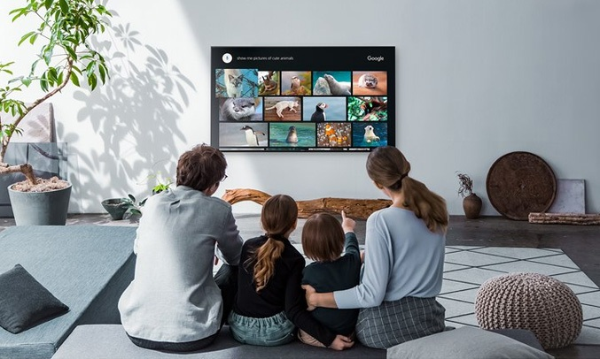
Как да си уплътним времето у дома?

Slide 3
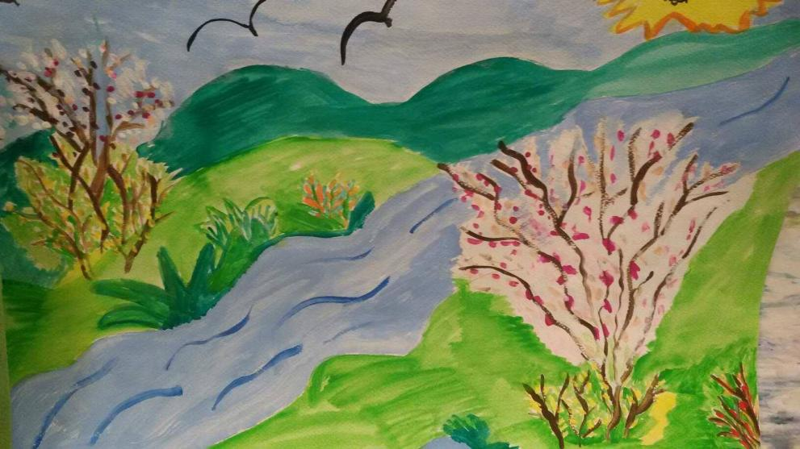
Извадете един по-голям лист, боички и ще видите какъв купон ще падне. Пробвайте да рисувате с пръсти, например. После ще имате чудесна картина, която да окачите на видно място в дома си. Рисуването успокоява и не изисква много усилия. Дори да не сте най-добрите художници, ако рисувате със семейство ще се забавлявате чудесно. Пробвайте и ще видите.
Ако сте си казвали, че искате да научите нещо ново, но нямате време да, сега е подходящият момент. Запишете се на онлайн курс. Искате да научите как да боравите с Photoshop или как да си направите уеб сайт, искате да научите английски (френски, испански или китайски), сега е моментът. След кризата ще бъдете конкурентно способни.
Вместо да пускате телефизора веднага щом ти стане скучно,направи си един стyден чай и избягай от реалността за малко.Вземи си хубава книга и наваксай с четенето.Навярно знаеш, че литераурата развива въображанието и има образователен характер.А и не изисква усилия.

Slide 4
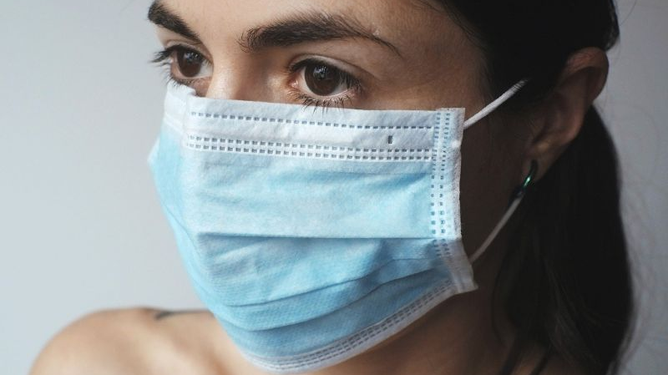
Как да предпазим семейството си?

Slide 5
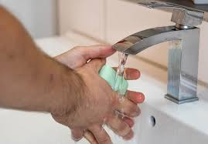
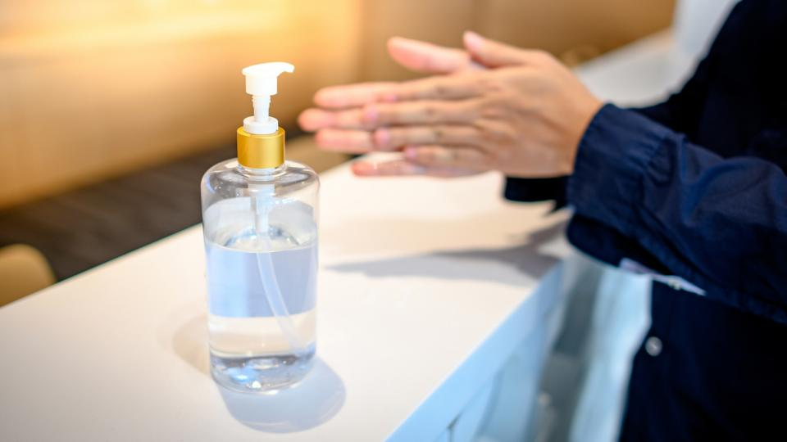
Как мога да избегна заразяване?
Когато посещавате райони с предполагаемо текущо предаване на общността:
• избягвайте контакт с болни хора, по-специално с кашлица;
• избягвайте да посещавате пазари и места, където се обработват живи или мъртви животни;
• спазвайте общите правила за хигиена на ръцете и хигиена на храните;
• измийте ръцете си със сапун и вода ИЛИ използвайте дезинфекционен разтвор на алкохолна основа преди хранене, след използване на тоалетната и след всеки контакт с животни;
• избягвайте контакт с животни, техните екскременти или изхвърляния.
Където и да пътувате, прилагайте общи правила, уреждащи хигиената на ръцете и храните
Ето как трябва да си мием ръцете
При това важни са не само вътрешните части на ръцете - след като те бъдат добре натрити със сапун, трябва да се премине към горните части и с кръгови движения да се обхванат всички места по ръцете. Специално внимание трябва да се отдели и на палците. На финала отново е ред на водата, а след отмиването на сапуна ръцете грижливо се подсушават с хартиена кърпа за еднократна употреба. Желателно е с кърпа да се хваща и крана на чешмата.

Slide 6
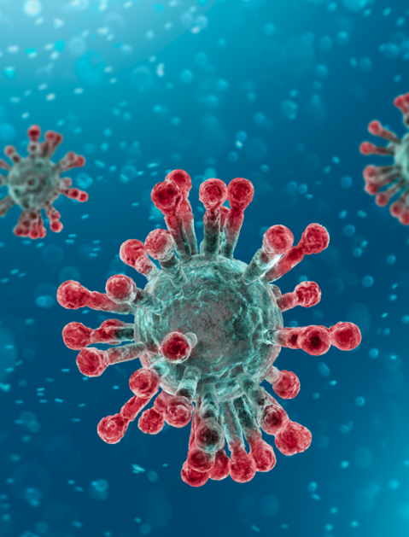
1. Какво е COVID-19? Какво е SARS-CoV-2?
Новият коронавирус за 2019 г. вече е наречен тежък остър респираторен синдром коронавирус-2 (SARS-CoV-2), докато заболяването, свързано с него, се нарича COVID-19.
SARS-CoV-2, беше идентифициран в Китай в края на 2019 г. и представлява нов щам на коронавирус, който не е бил идентифициран по-рано при хора.
2. Какви са симптомите на инфекция COVID-19
От това, което знаем досега, вирусът може да причини грипоподобни симптоми като:
•треска
•кашлица •затруднено дишане •болка в мускулите • умора
По-сериозните случаи развиват тежка пневмония, синдром на остър респираторен дистрес, сепсис и септичен шок, които могат да доведат до смъртта на пациента. Хората със съществуващи хронични състояния изглежда са по-уязвими от тежките заболявания

Slide 7
Благодарив ви за отделеното време!
Изготвили: Теодора Вълева,Гергана Тодорова – ученици от УУС на ОУ «Христо Ботев», кв. Д.Езерово, гр.Бургас

